Slide 1



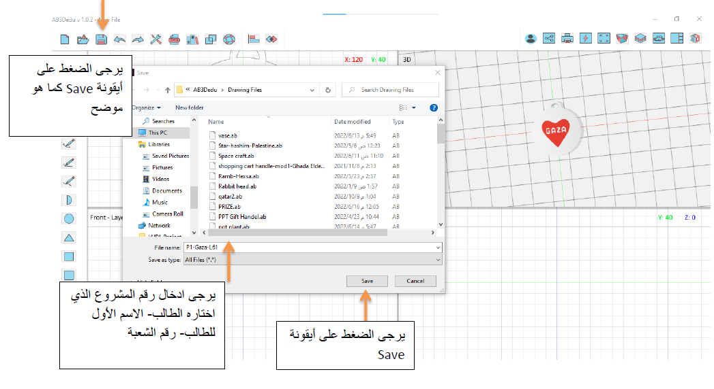


طرق حفظ ملف التصميم
الطريقة الأولى: حفظ ملف التصميم بصيغة ab
يفضل أن وبدأ في حفظ التصميم بها ويفتح الملف مه خلال بروامج التصميم AB3deduفقط.
مثال لطريقة تسمية الملف
رقم المشروع الذي اختاره الطالب(ة) الاسم الأول للطالب (ة) رقم الفصل باللغة الانجليزية
مثال: P3-Wadha-L61
1
www.eduka3d.com

Slide 2
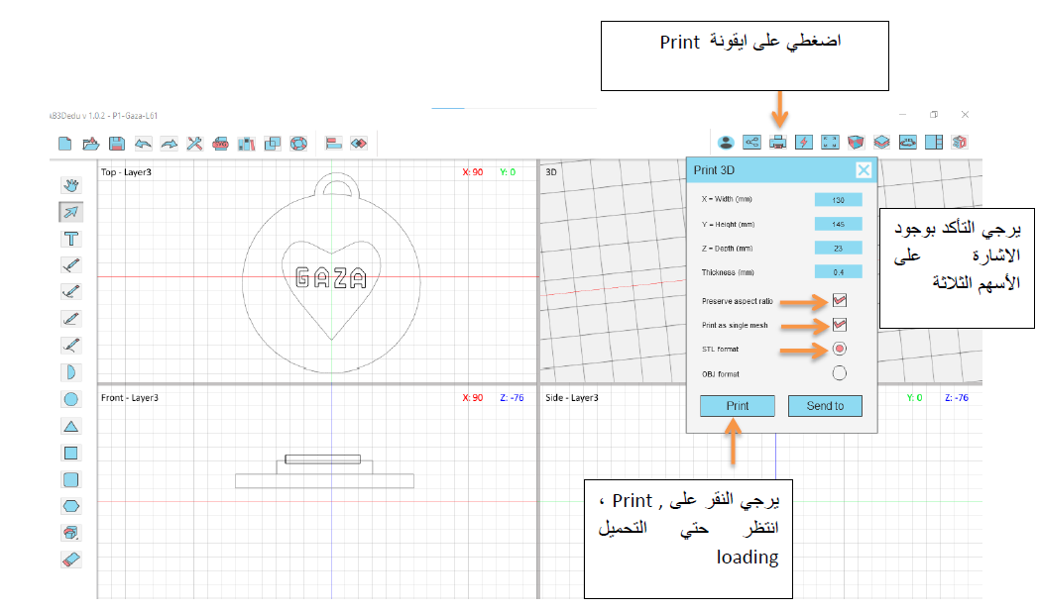
طرق حفظ ملف التصميم
الطريقة الثانية: حفظ الملف بصيغة STL للتحضير للطباعة ثلاثية الأبعاد
2
www.eduka3d.com

Slide 3
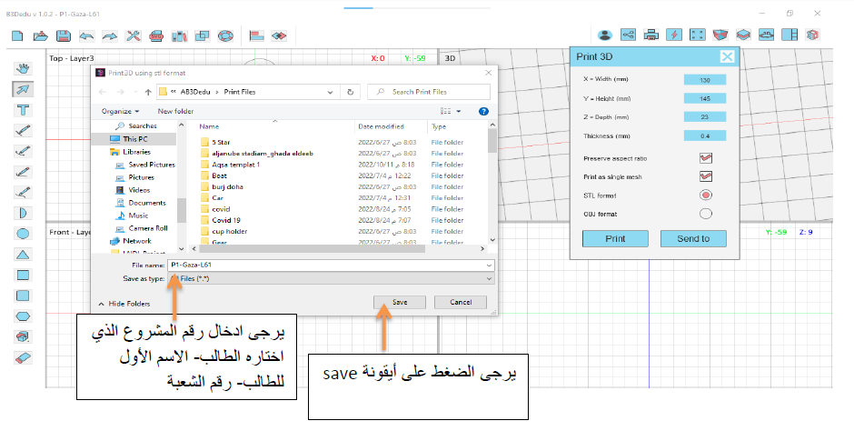
طرق حفظ ملف التصميم
الآن تم حفظ ملف التصميم بصيغتين ab و STL
شكرا لكم
3
www.eduka3d.com

